Slide 1
Obsahy útvarů a čtvercová síť
Autorem materiálu je Ing. Eva Skalická,
ZŠ Dobříš, Komenského nám. 35, okres Příbram
Inovace školy – Dobříš, EUpenizeskolam.cz

Slide 2
Podle čtverečků ve čtvercové síti porovnej obsahy obrazců
a vyznač ten, který mezi ně nepatří:
4. zleva

Slide 3
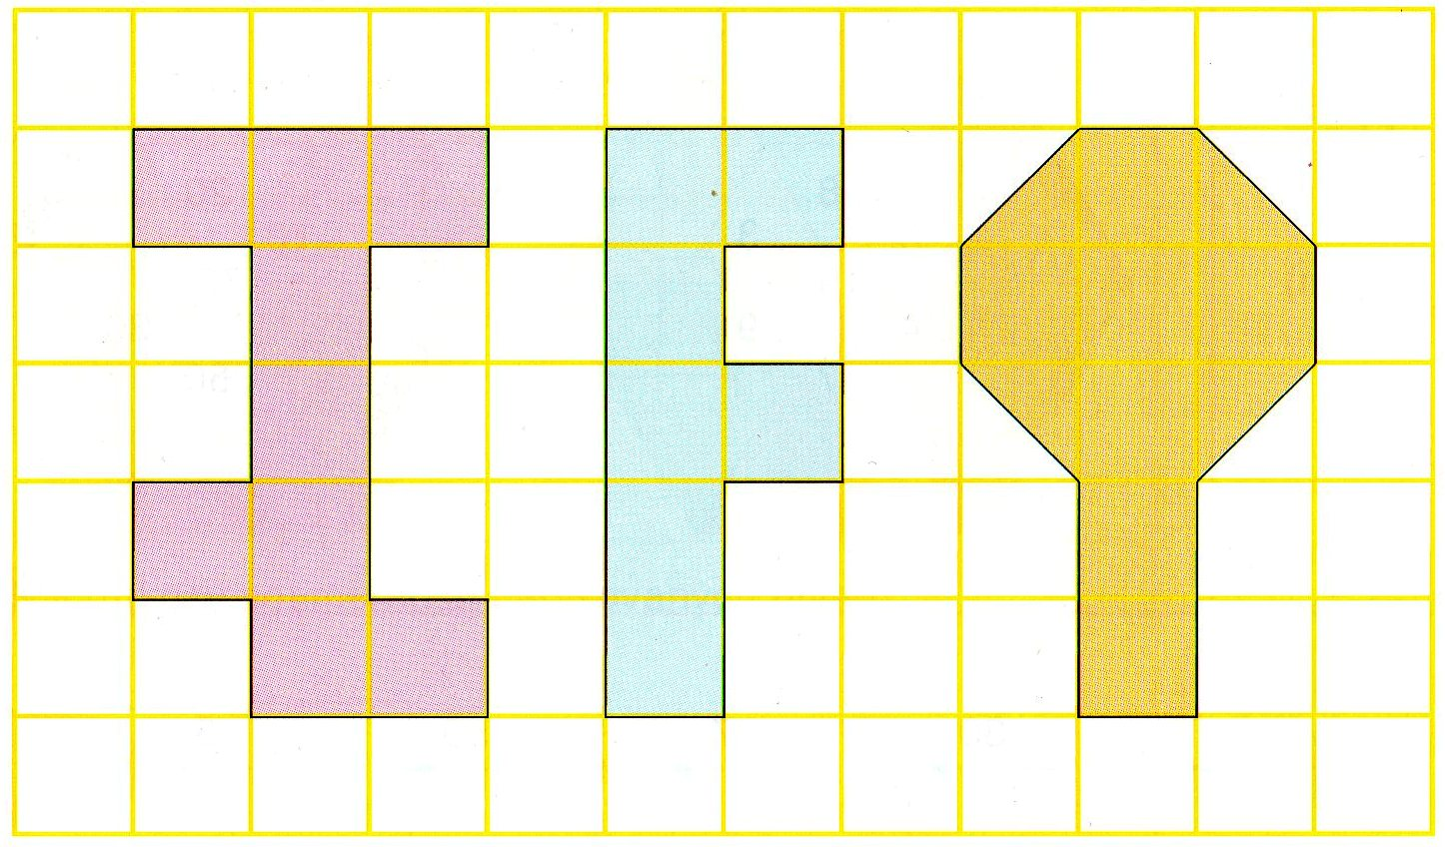
Počítej čtverečky ve čtvercové síti a zjisti obsahy (S) útvarů a, b, c.
a b c
2
2
2
S = 9 cm
S = 7 cm
S = 9 cm

Slide 4
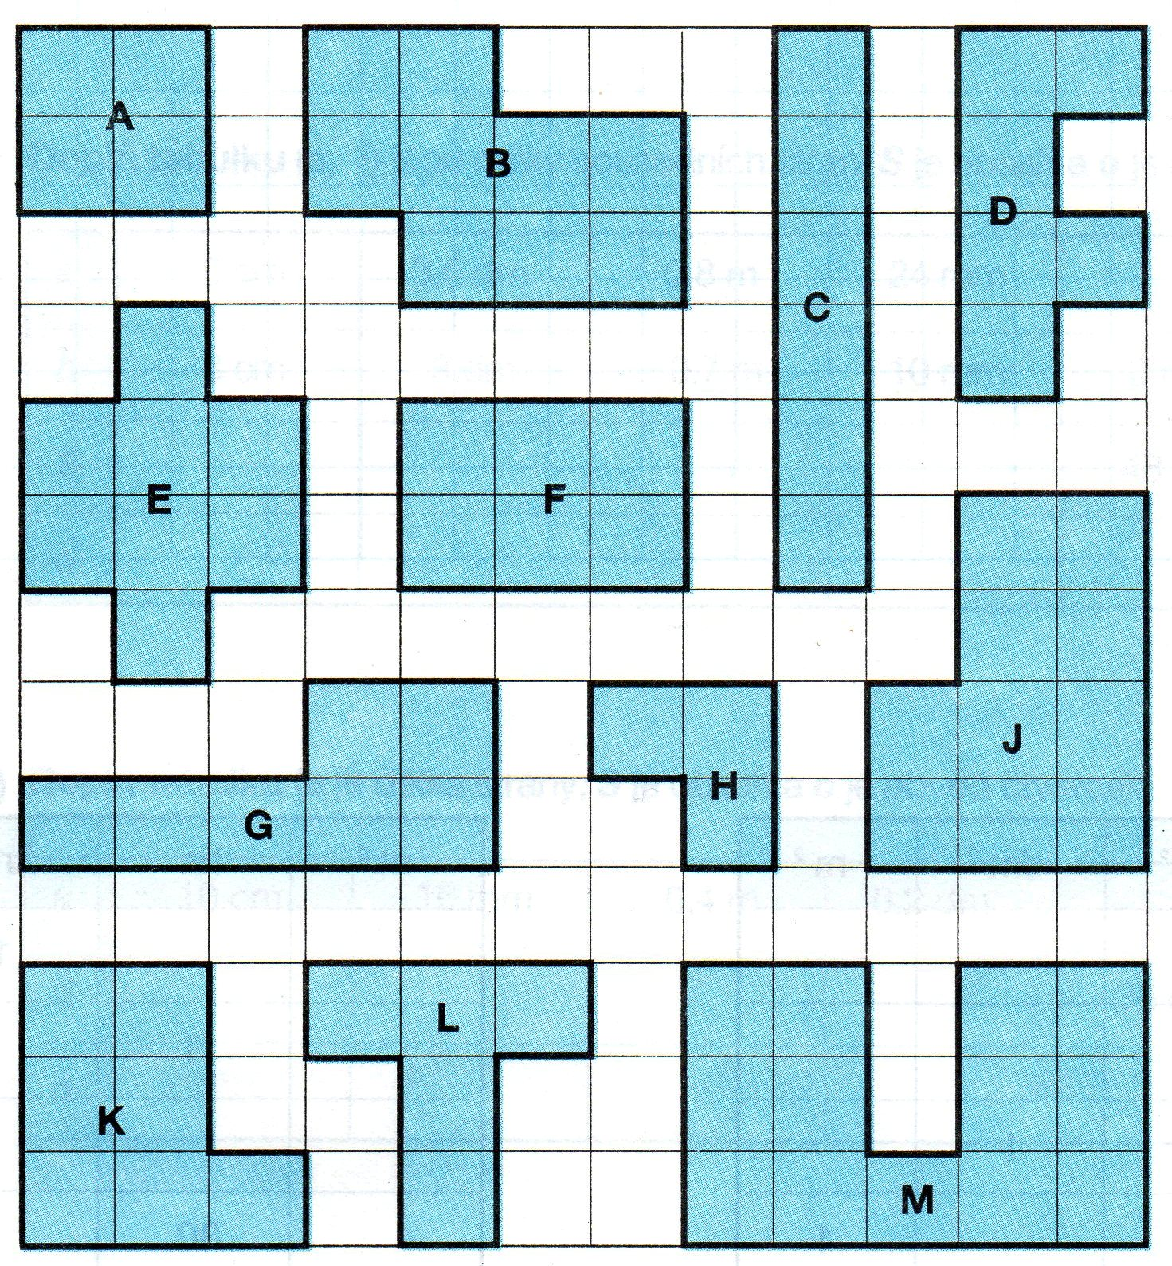
Urči obsah obrazců narýsovaných v centimetrové síti:
A = 4 cm
B = 9 cm
C = 6 cm
D = 6 cm
E = 8 cm
F = 6 cm
G = 7 cm
H = 3 cm
J = 10 cm
K = 7 cm
L = 5 cm
M = 13 cm
2
2
2
2
2
2
2
2
2
2
2
2

Slide 5
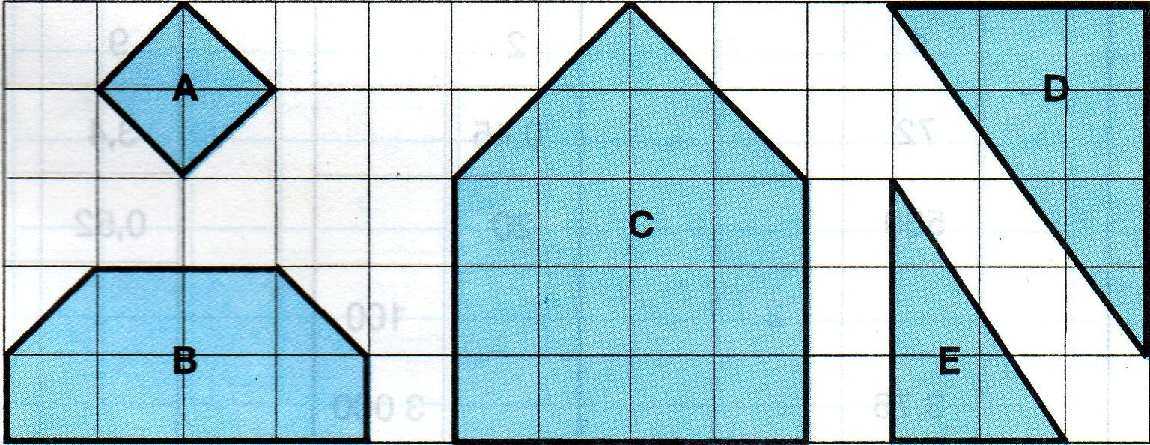
Urči obsah obrazců narýsovaných v centimetrové čtvercové síti:
2 2 2 2 2
A = 2 cm, B = 7 cm, C = 16 cm, D = ..cm, E = 3 cm

Slide 6
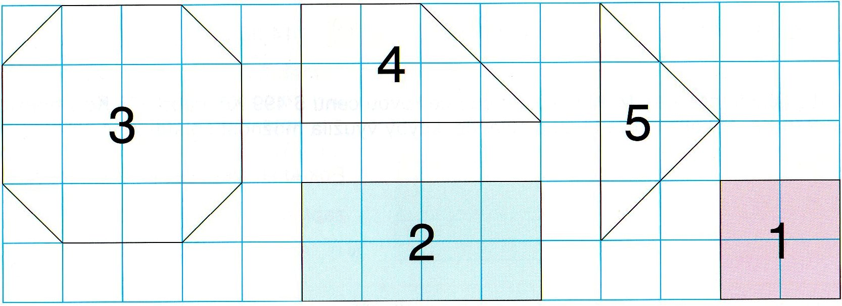
Obsah malého čtverce ve čtvercové síti je 1 cm. Jaký obsah mají vyznačené útvary?
2 2 2 2 2
1 = 4 cm, 2 = 8 cm, 3 = 14 cm, 4 = 6 cm, 5 = 4 cm

Slide 7
Obdélník má obsah 12 cm. Jaké mohou být délky jeho stran? Zakresli další dva obdélníky, které mají stejný obsah a jiné délky stran.

Slide 8
Ve čtvercové síti je znázorněn obdélník ABCD, jehož strany mají délky 4 cm a 3 cm.
1. 12 čtverců, 2. 6 čtverců, 3. 2 čtverce

Slide 9
Blažková, R. a spol. Pracovní sešit k učebnici Matematika 4 II. Díl
Praha: Alter, 2007. ISBN: 80-7245-091-3
Frýzek, M. Matematika – pracovní sešit pro 5. ročník ZŠ
Praha: Kvarta, 1993. ISBN: 80-85570-35-1

